Slide 1
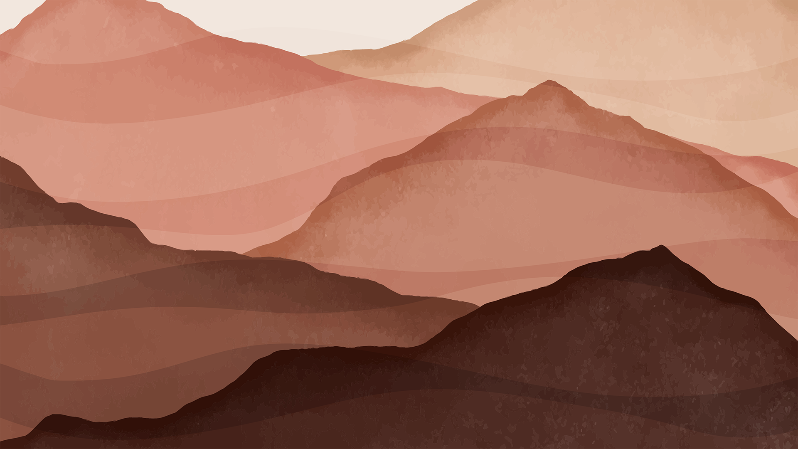
NEPÁL,
BHÚTÁN, BANGLADÉŠ
Karolína Lada Klímová 7.AV 10.4. 2025

Slide 2

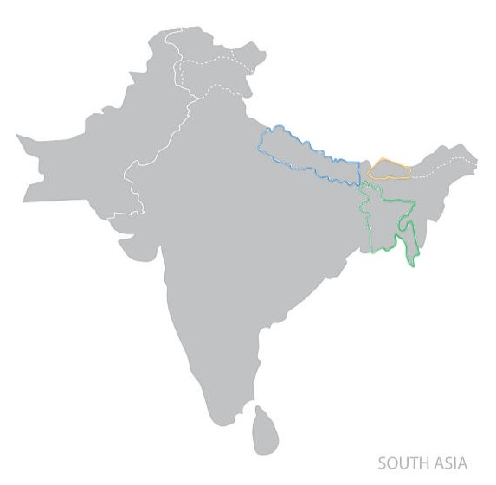
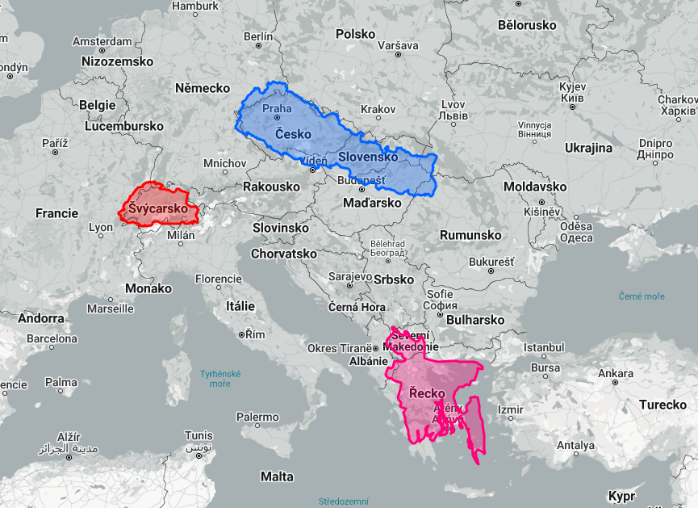
REGION
jižní Asie
drobní sousedé severovýchodní Indie
→ Himaláje, příroda
chudoba
pestrost etnik i jazyků
Buddhismus, islám
nedávno ještě monarchie
NEPÁL
BHÚTÁN
BANGLADÉŠ

Slide 3
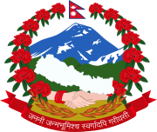


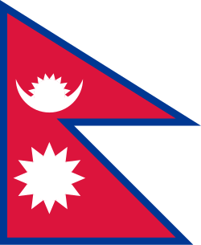


NEPÁL
KATHMANDU
31 milionů
147 516 km²
NEPÁLSKÁ RUPIE
नेपाल
hlavní město
počet obyvatel
rozloha
měna

Slide 4
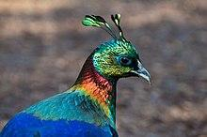
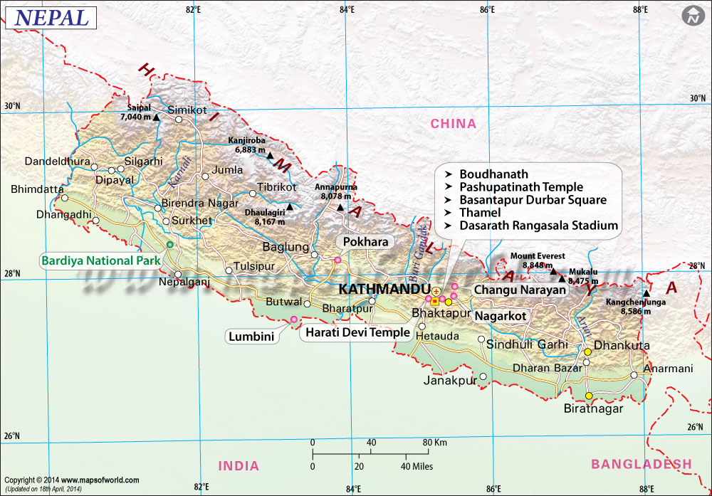
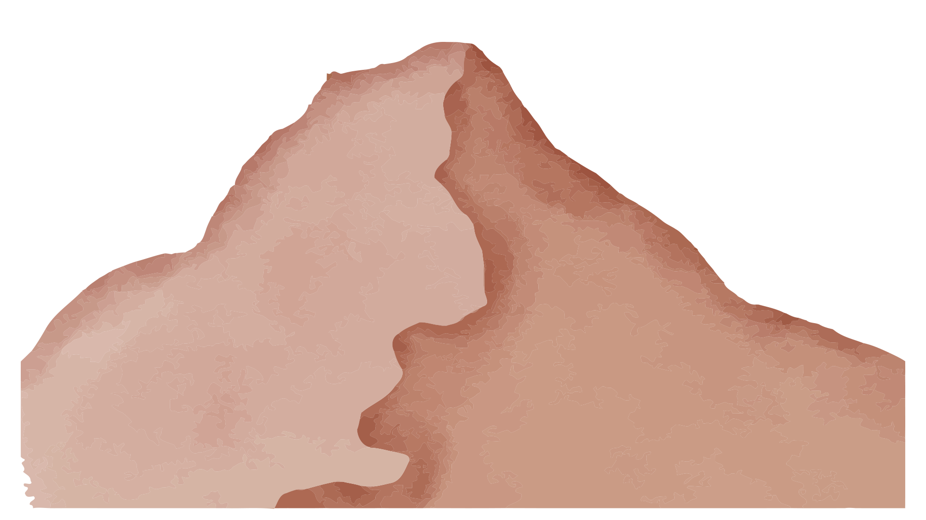
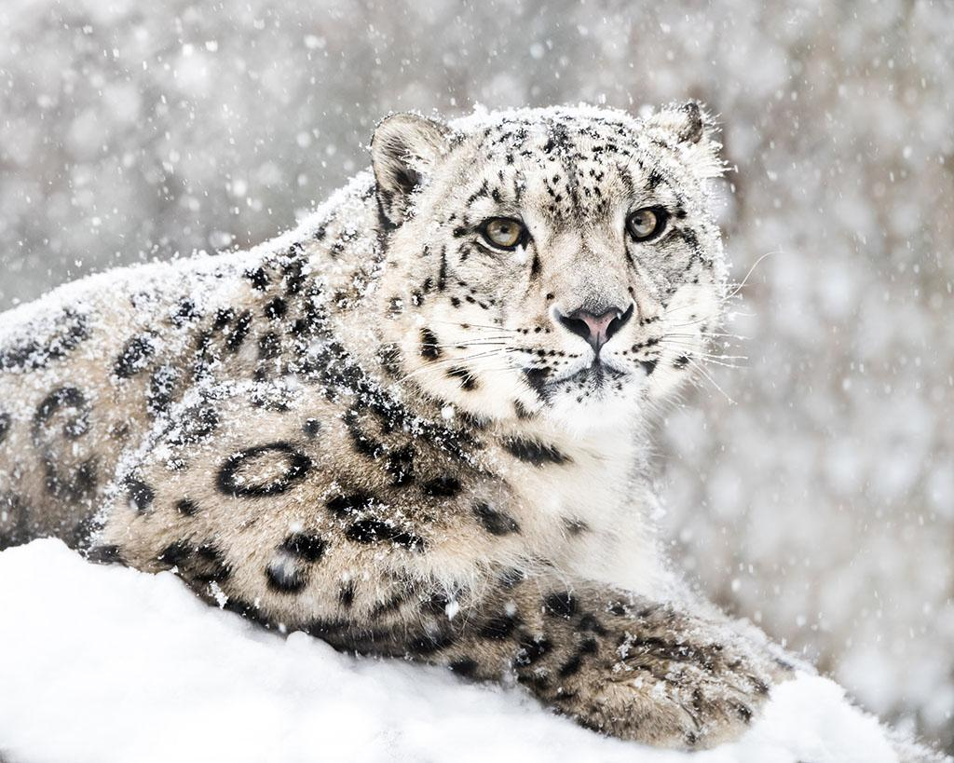
NEPÁL- PŘÍRODA
reliéf: Himaláje, indoganžská nížina
Mt. Everest= Sagarmatha= Qomolangma
řeky: Gandak (Narayani), Rapti, Arun, Karnali
sněžný leopard, nosorožec,...
rododendron

Slide 5
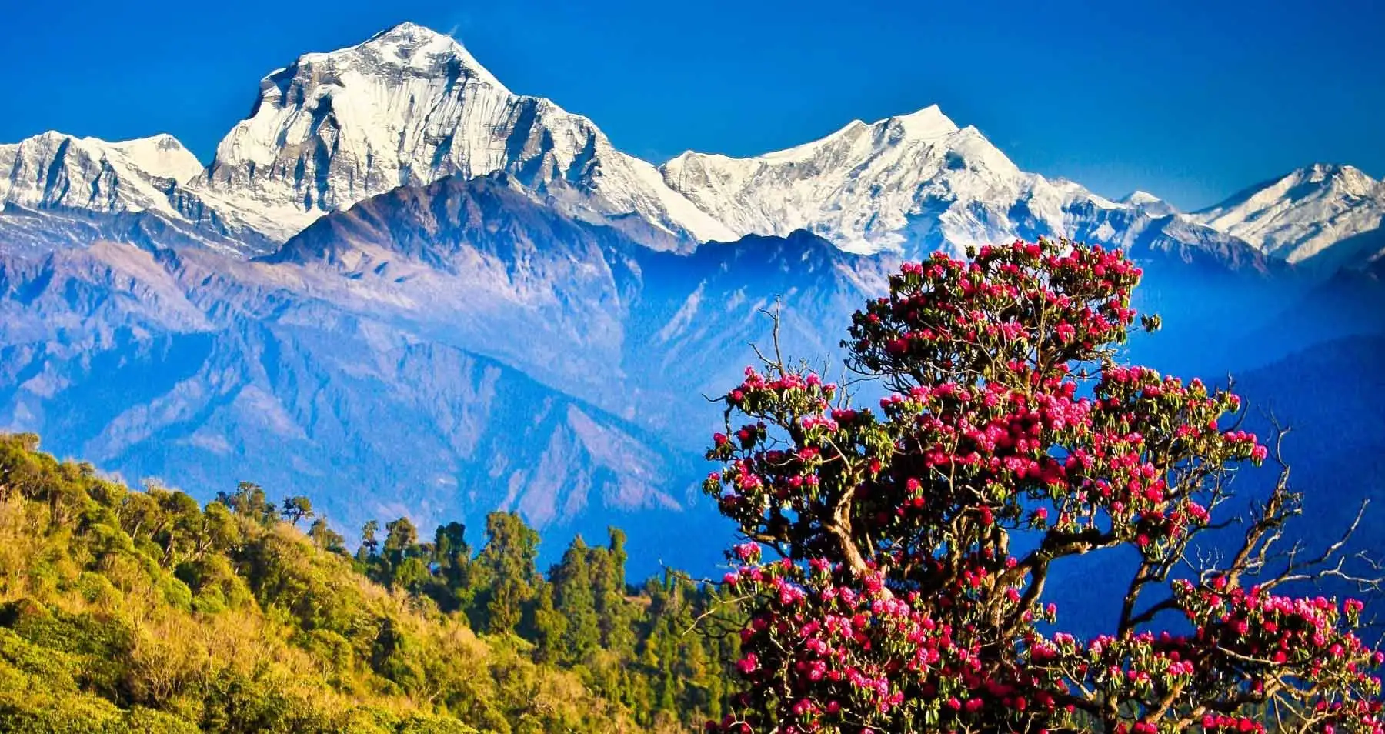
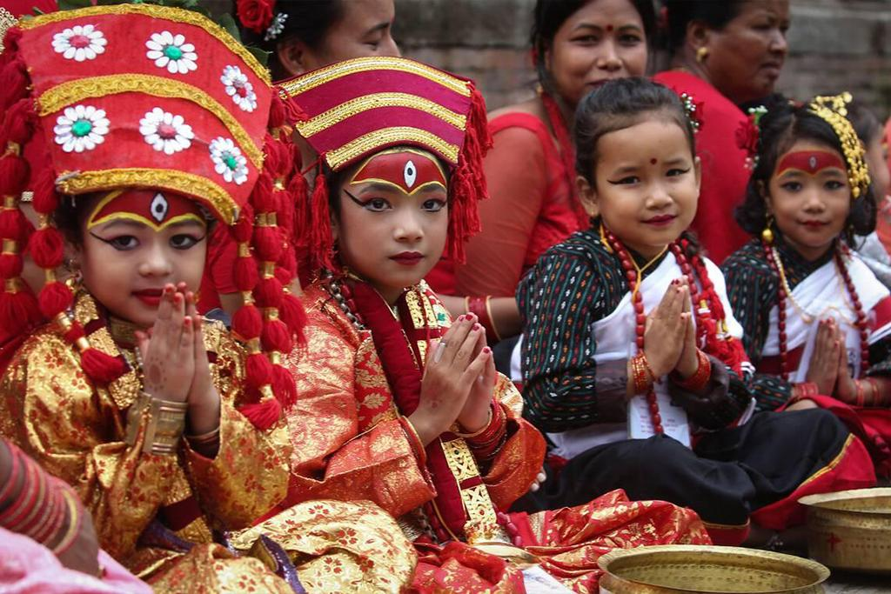
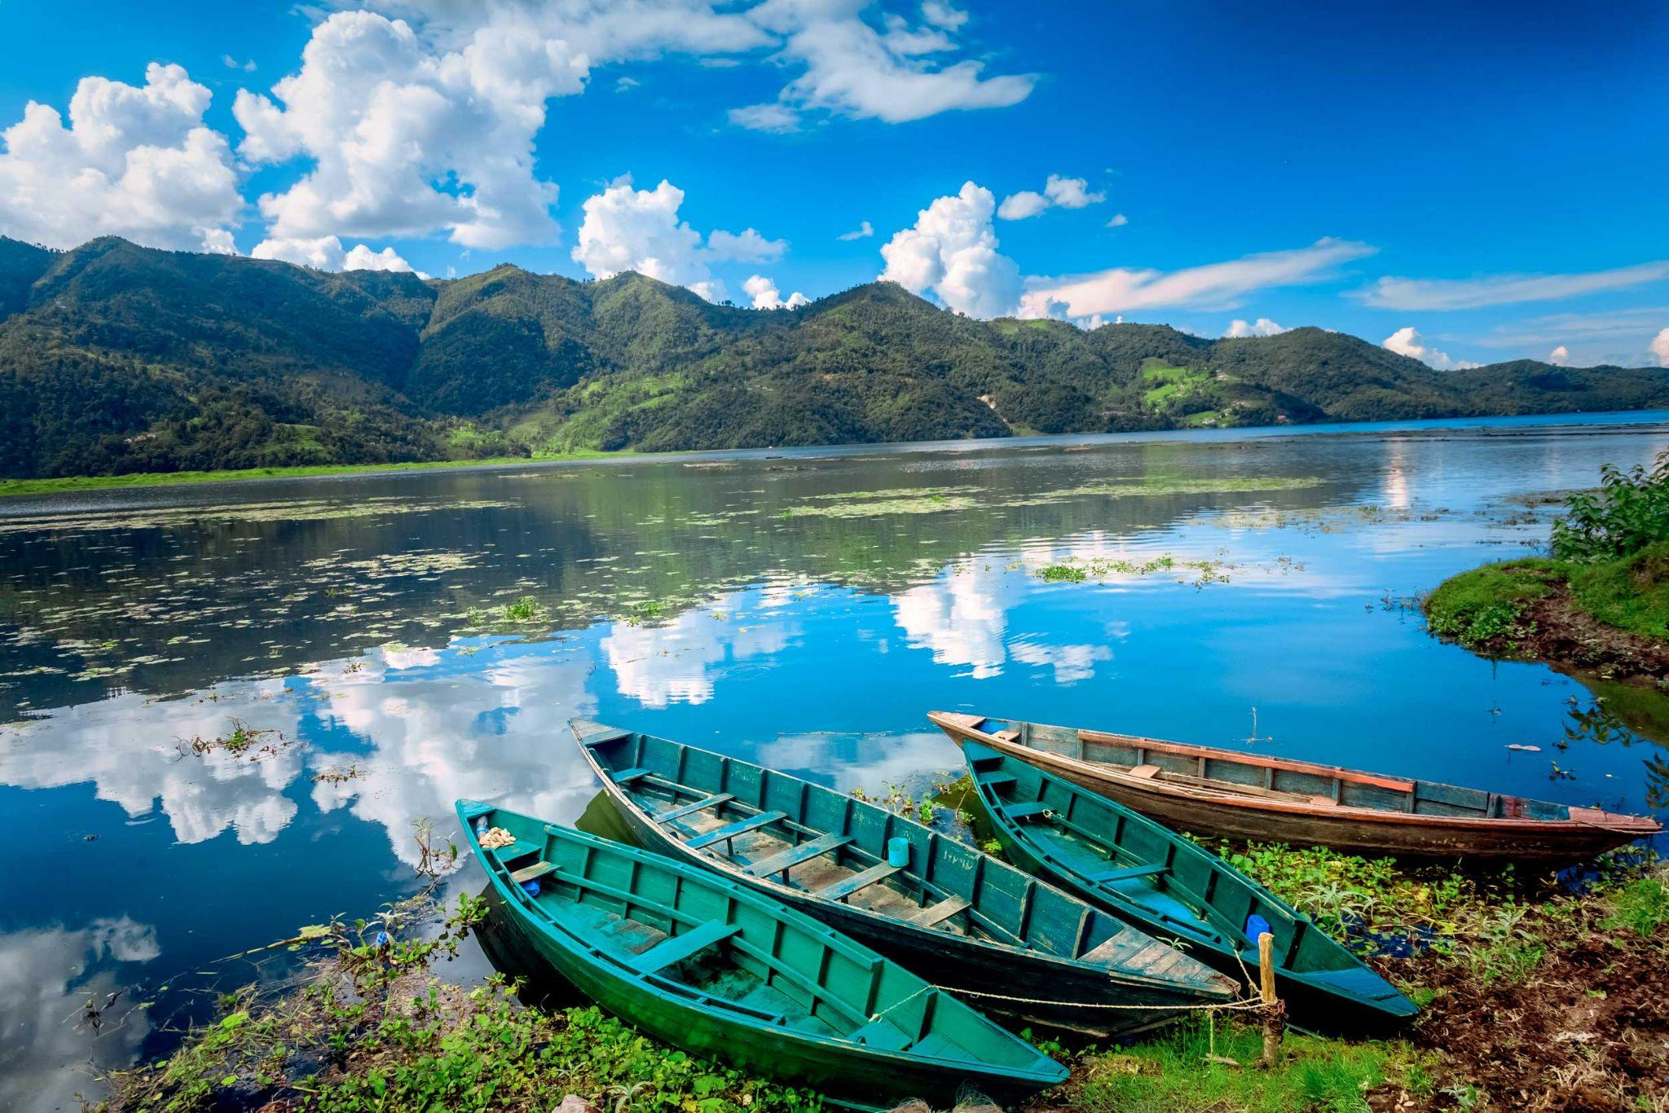
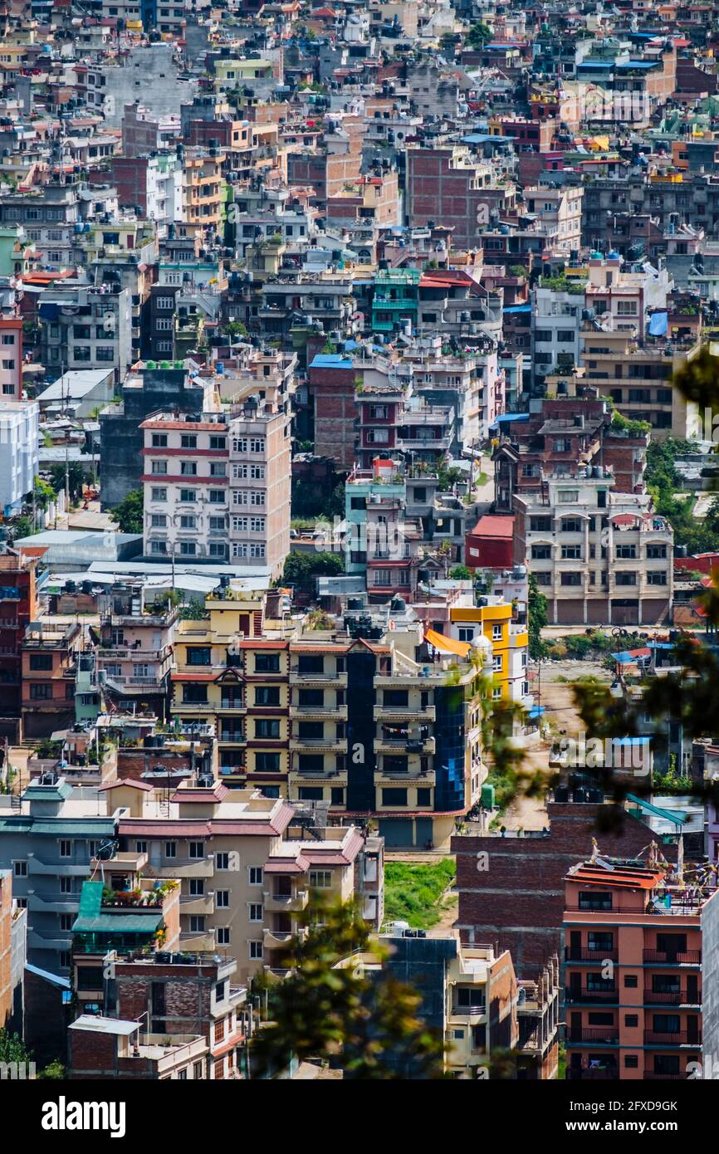
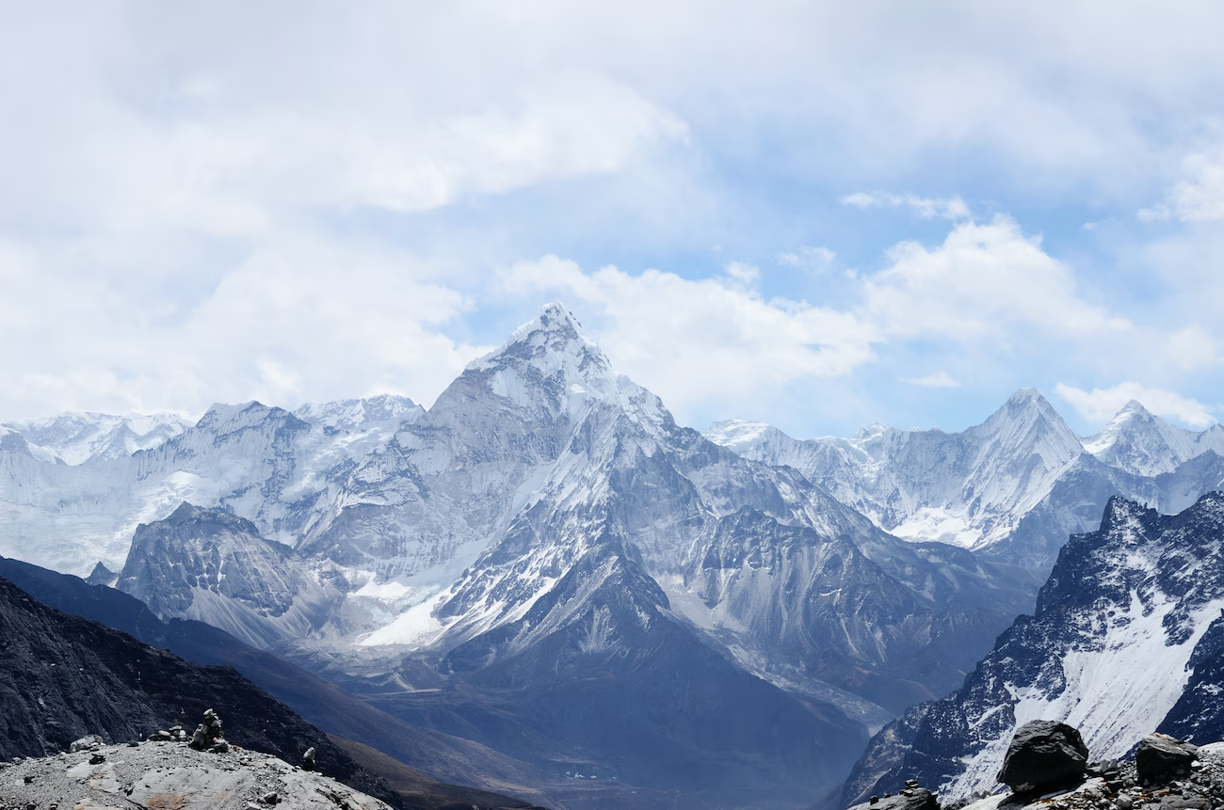
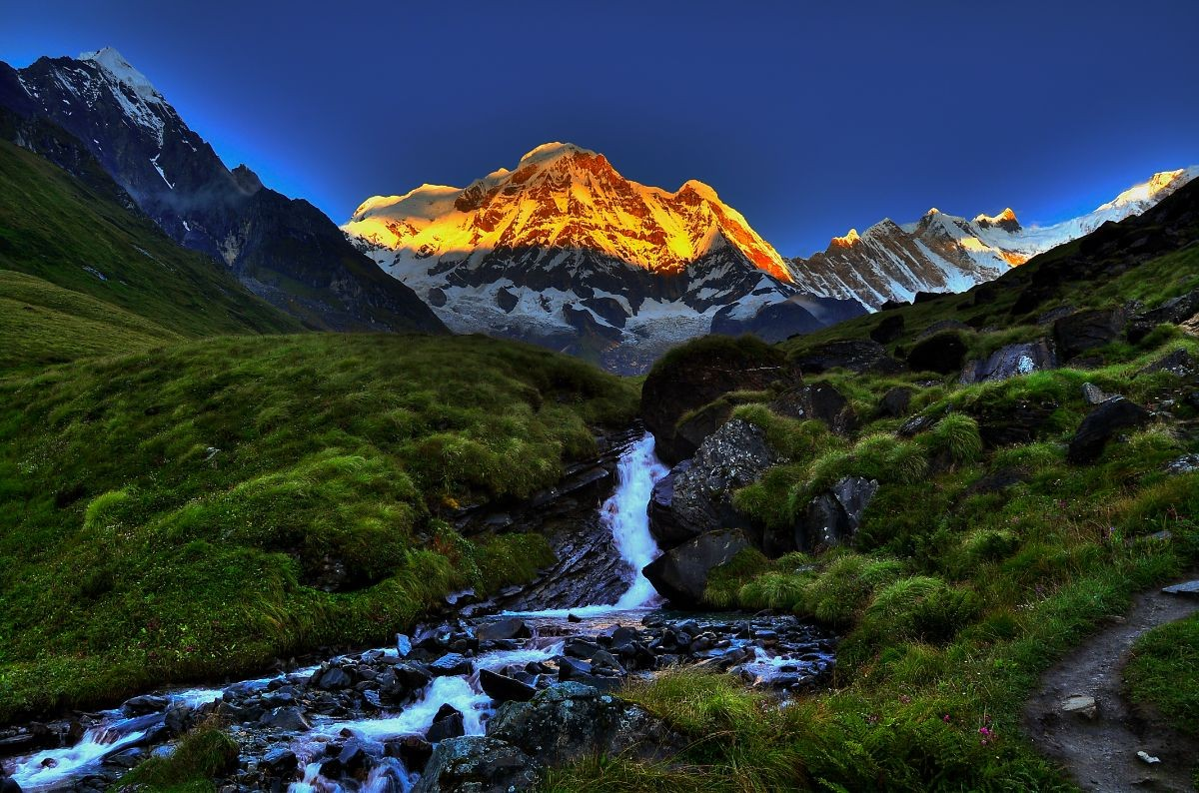

Slide 6
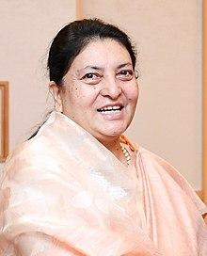
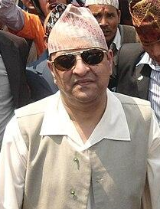
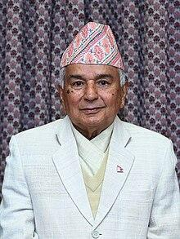
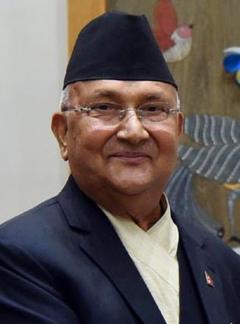
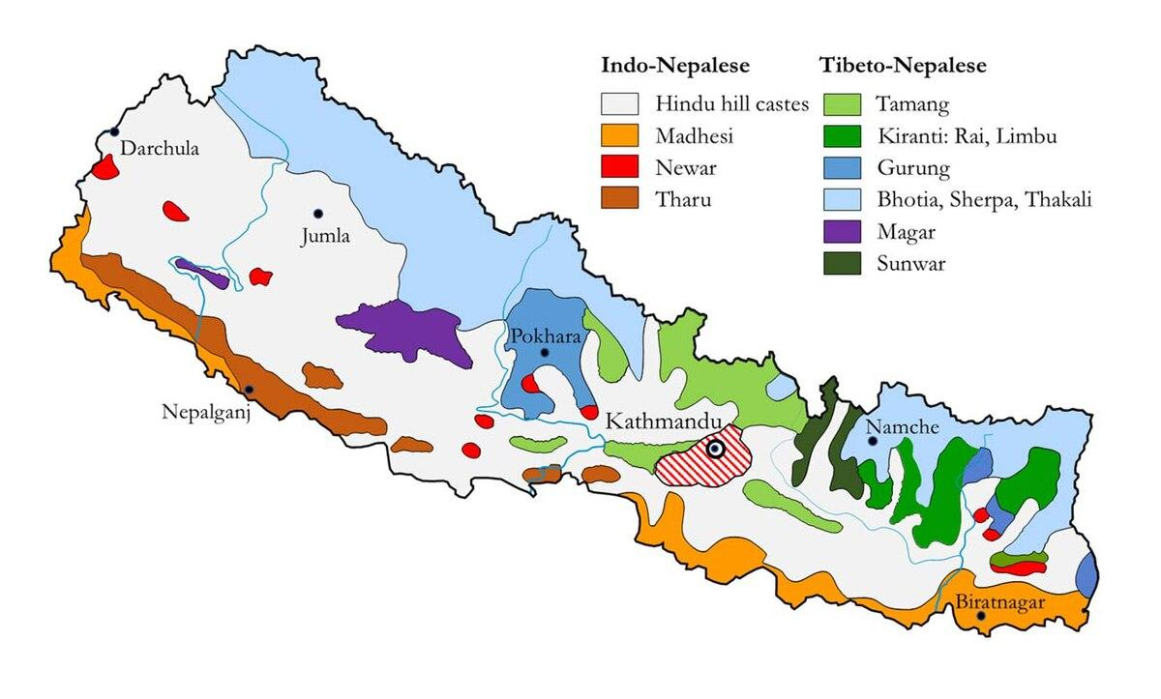
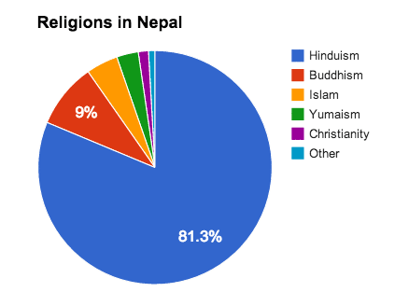
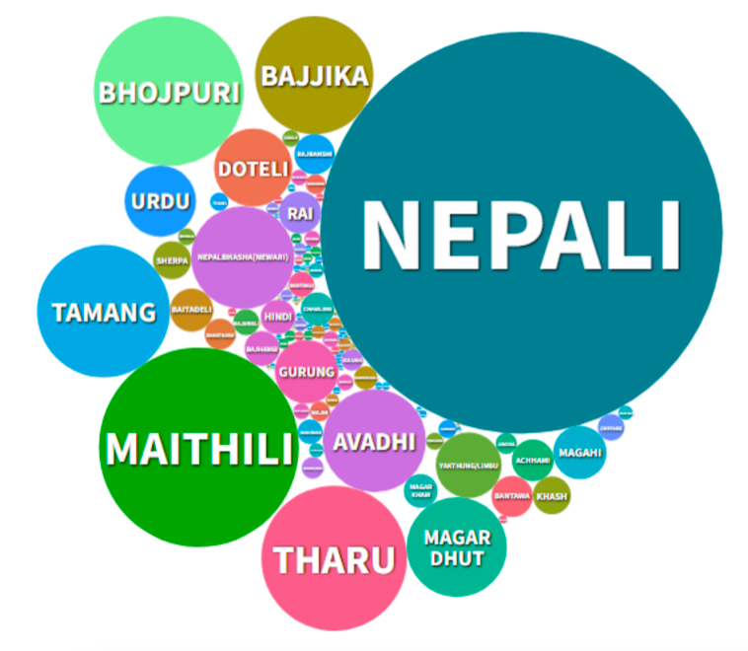
NEPÁL- KULTURA
politika:
  fed. dem. rep.
  prezident Rám Čandra Poudel, dříve B. D. Bhandari, ještě předtím předtím monarchie
  maoismus, první prezident
  předseda vlády Khadga Prasád Oli
historie:
  indická etnika, tibetská → pestrost dnes
  malá království → provincie
  Buddha → buddhismus (ne jenom)
  18. stol. království Nepálu, Čínská okupace, válka s Brity v Indii
  1990 revoluce, 1996 komunismus, občanská válka
  od té doby rozvoj
slabá ekonomika
přes 120 jazyků, úřední nepálština (písmo devanagari)

Slide 7
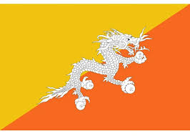

BHÚTÁN
THIMPHU
800 tisíc
38 394 km²
BHÚTÁNSKÝ NGULTRUM
འབྲུག་ཡུལ
hlavní město
počet obyvatel
rozloha
měna

Slide 8
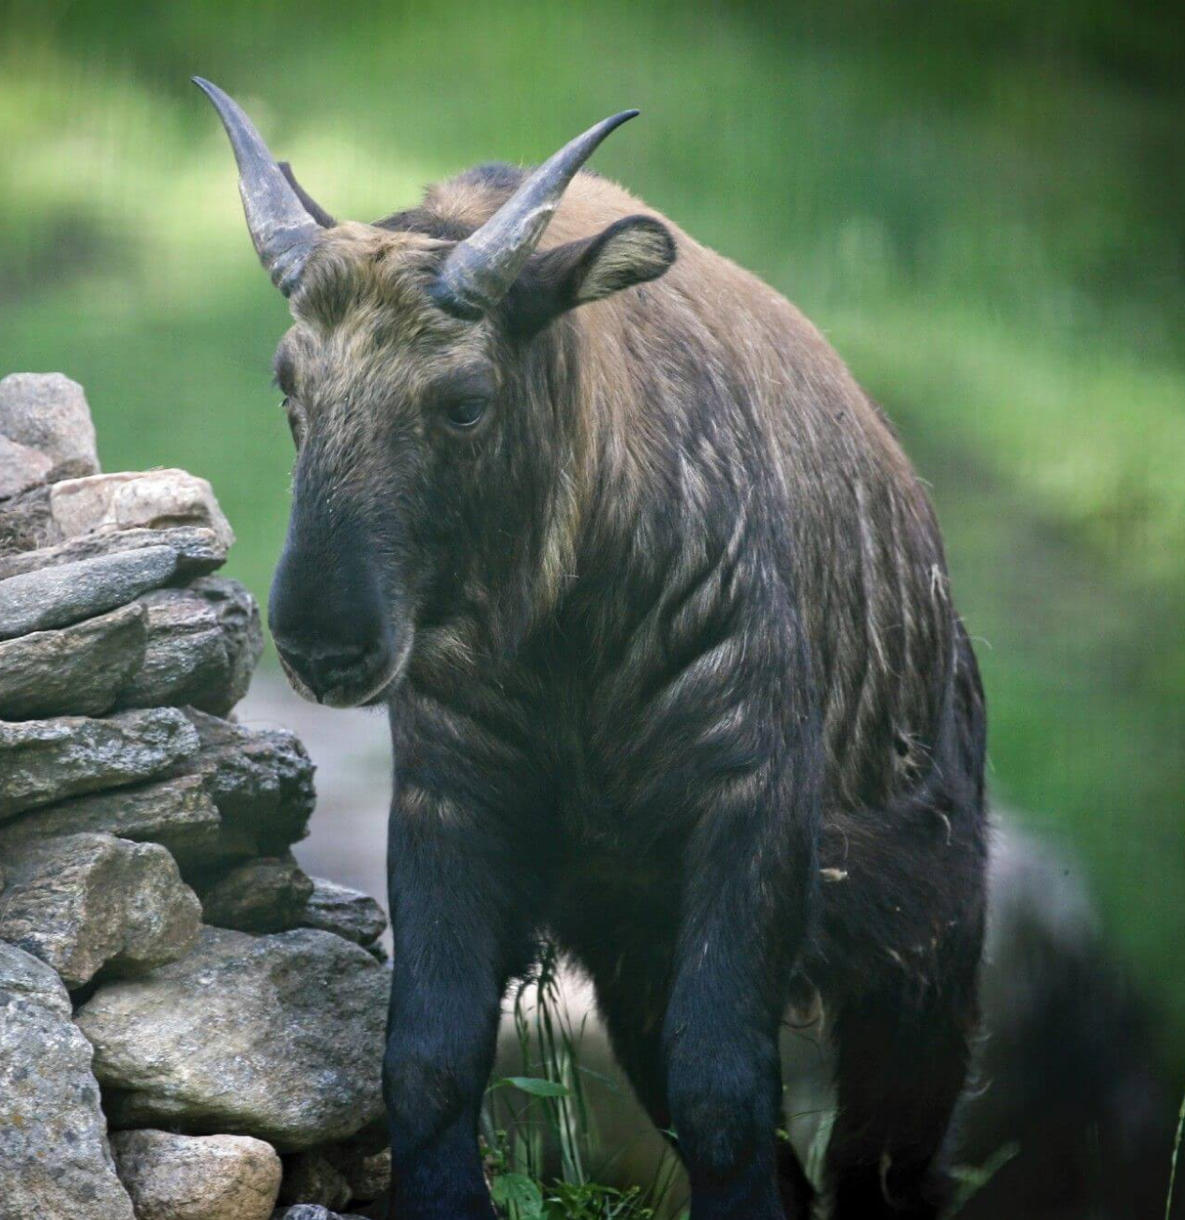
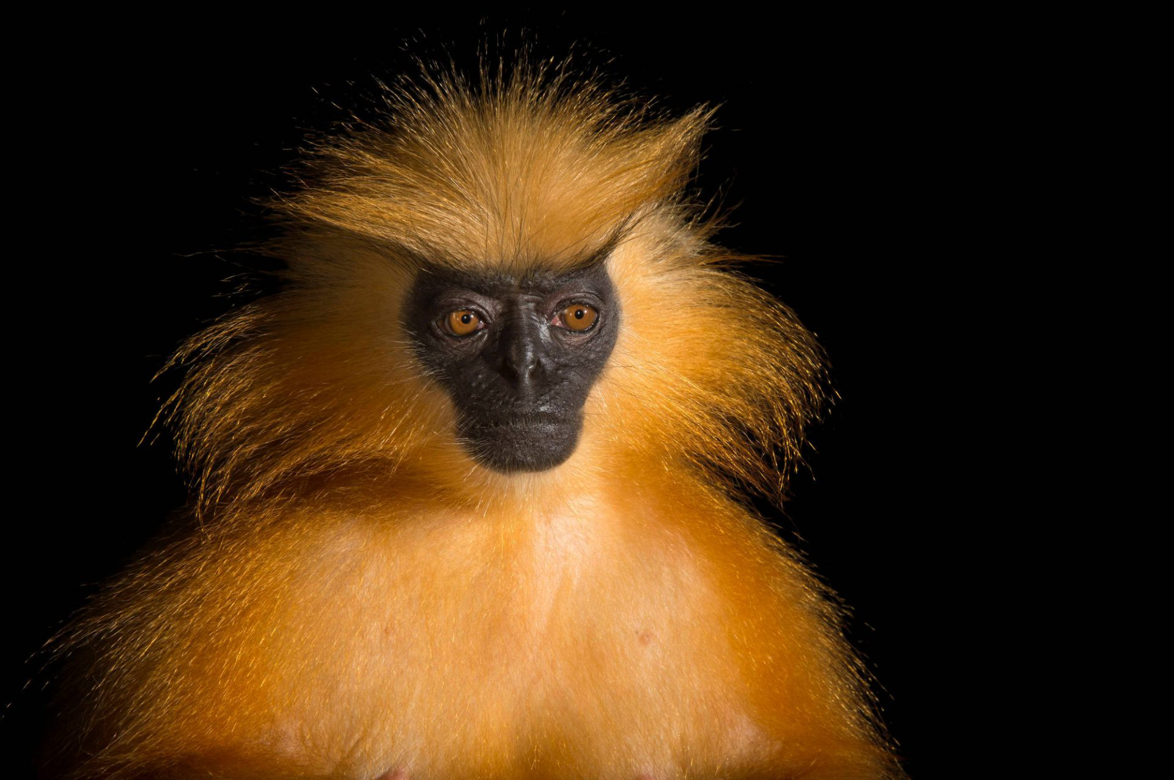
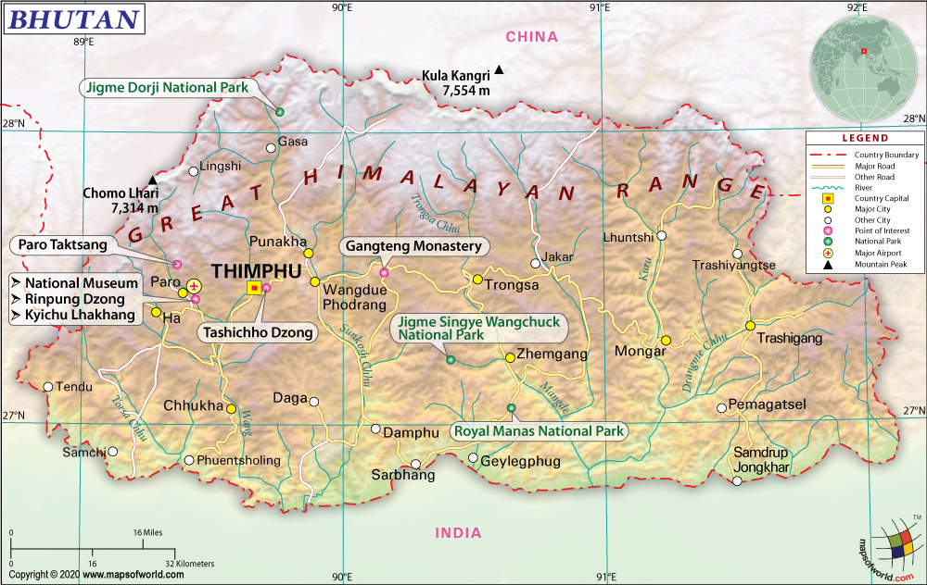
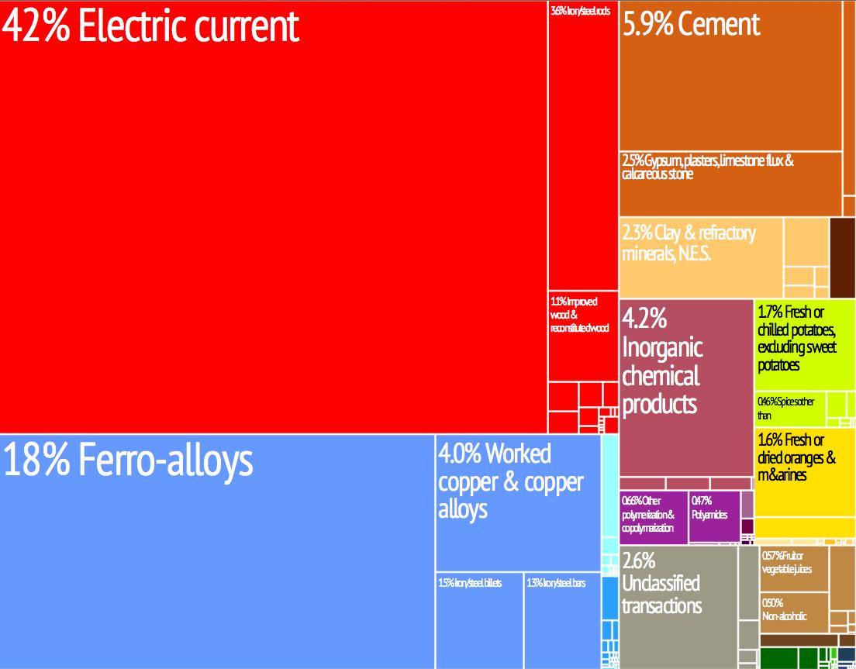
BHÚTÁN- PŘÍRODA A EKONOMIKA
reliéf: Himaláje - 7570 Kangkar Pünzum; ledovce Gangkhar Puensum, Phagu
řeky: Drangme, Mo, Wang, Torsa, Kuri, Puna Tsang
subtropické až polární klima
fauna: takin, langur zlatý, sněžný leopard,...
lesnictví, zemědělství, hydroelektrárna
turismus- hory, chrámy

Slide 9
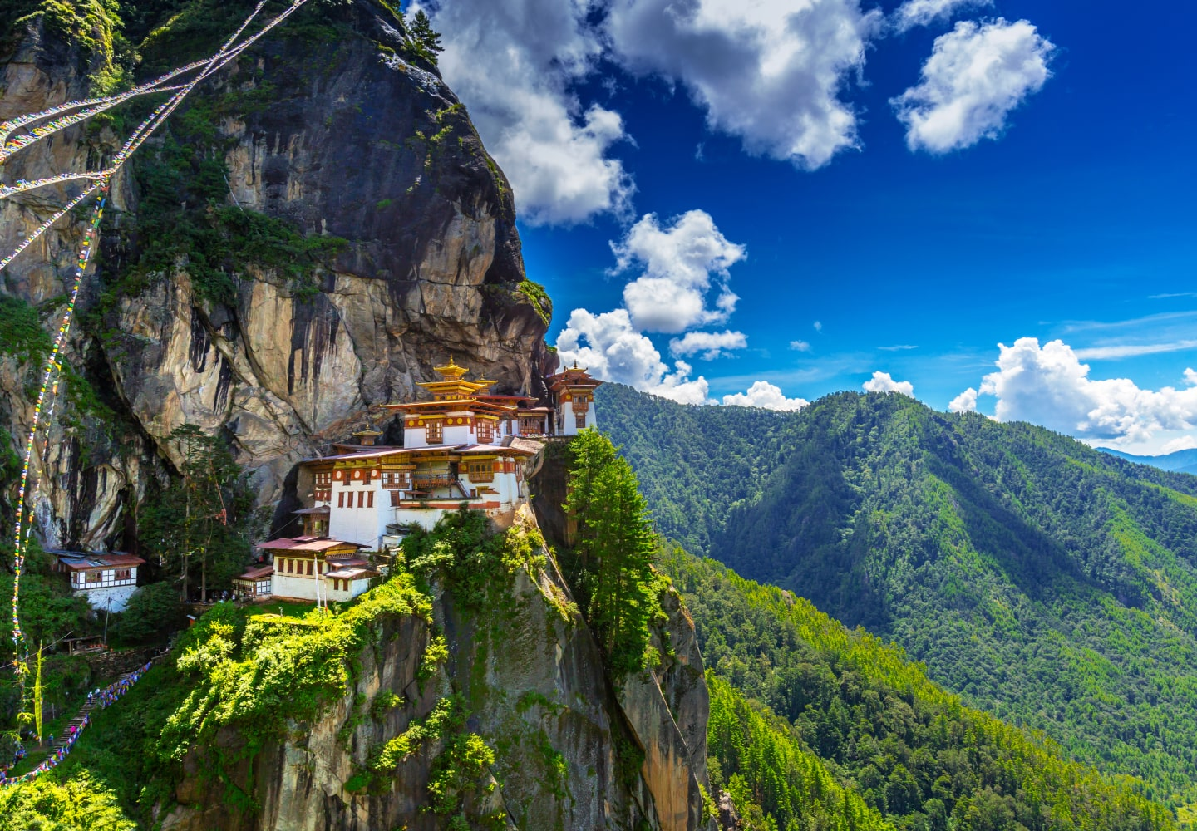
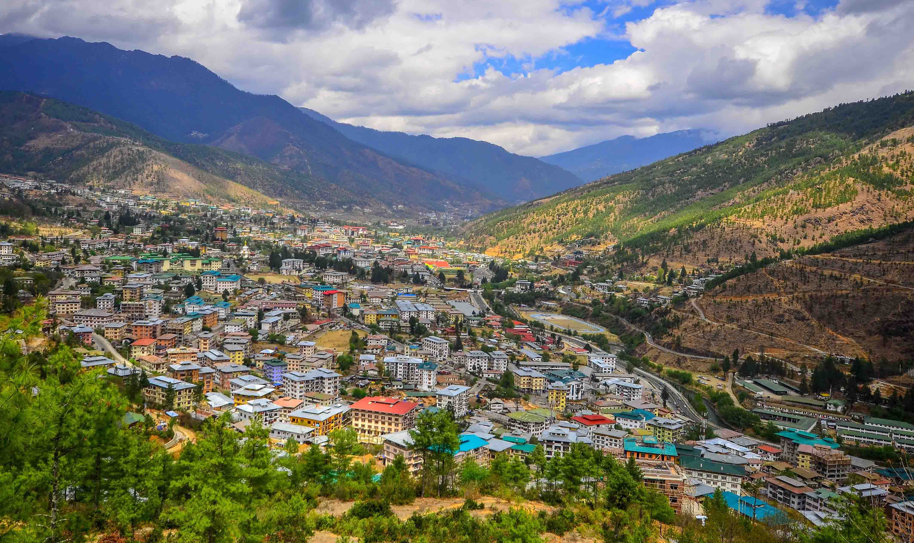
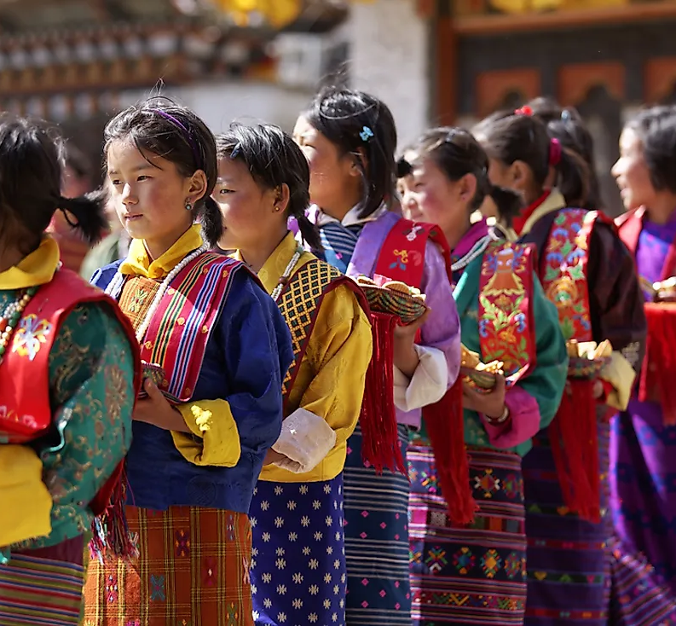
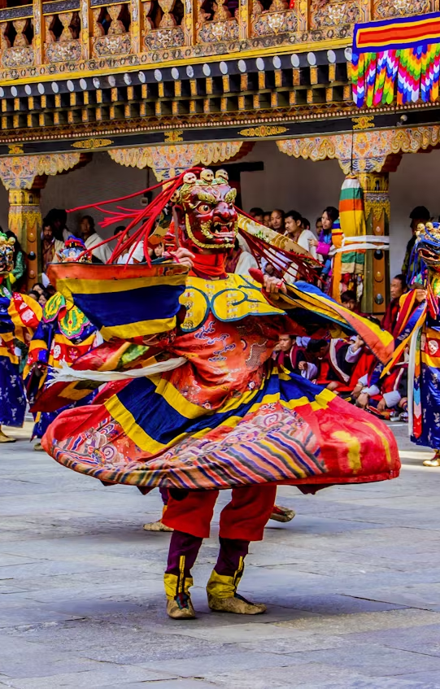
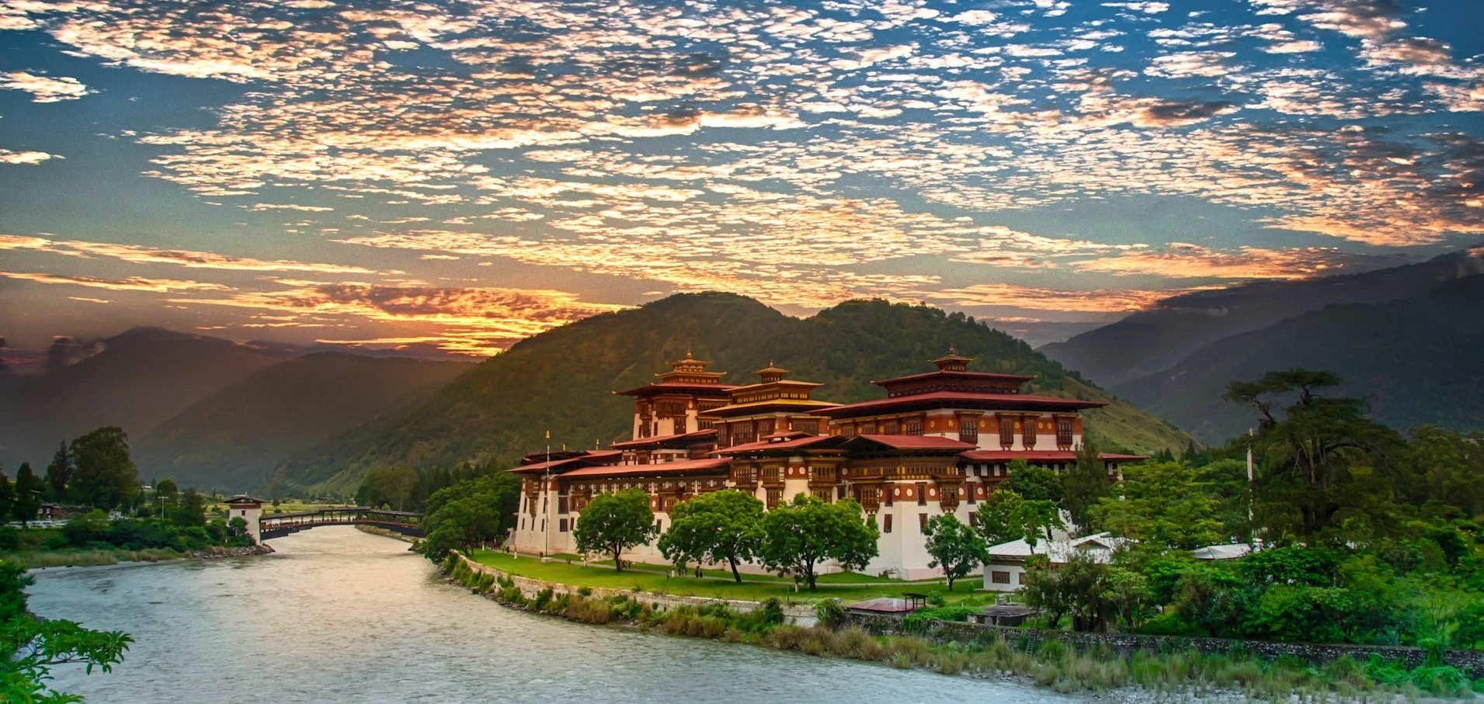
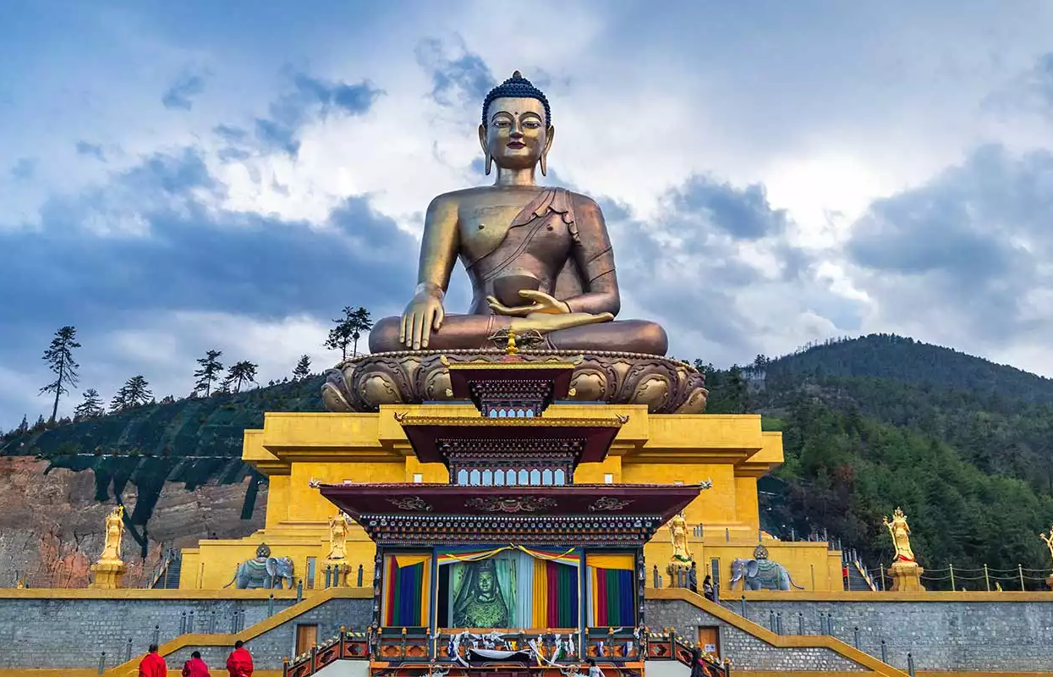

Slide 10
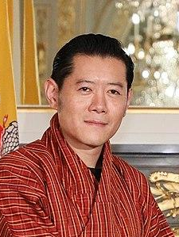
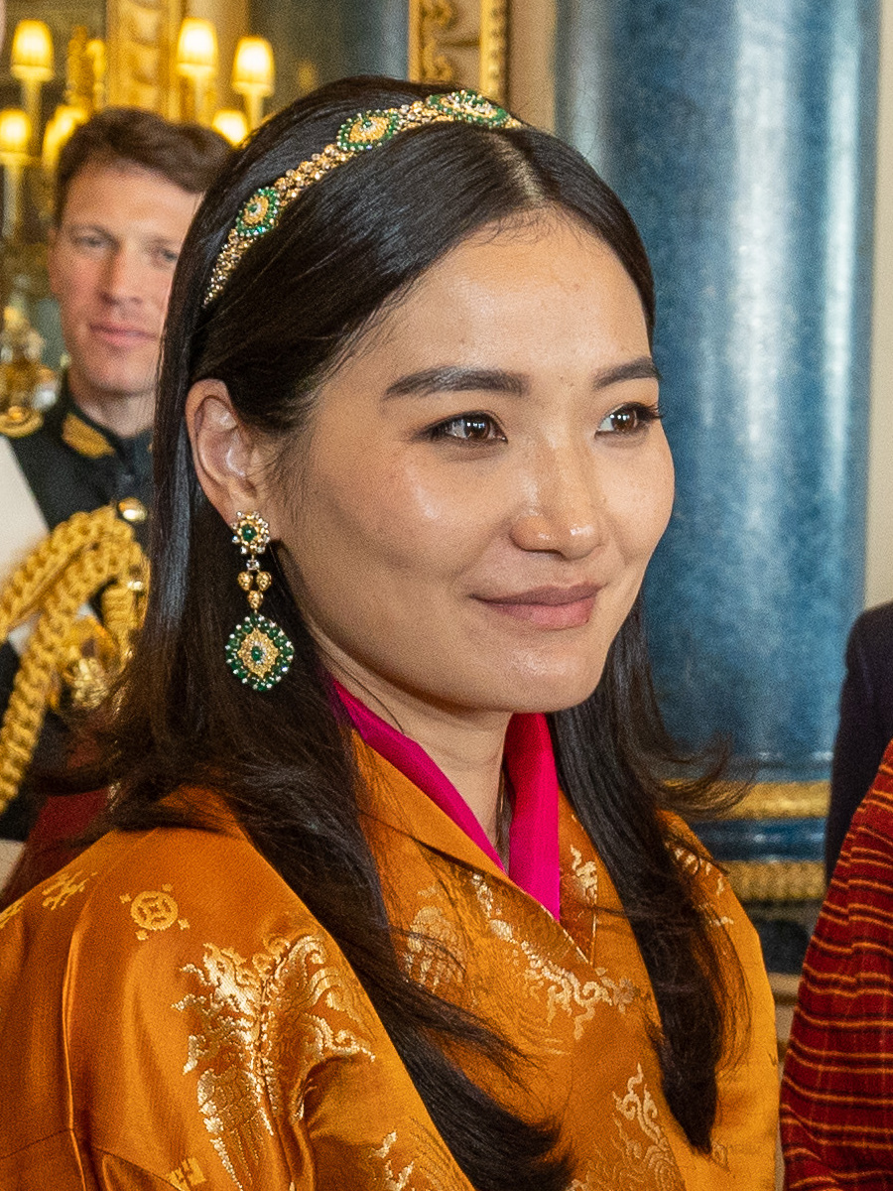
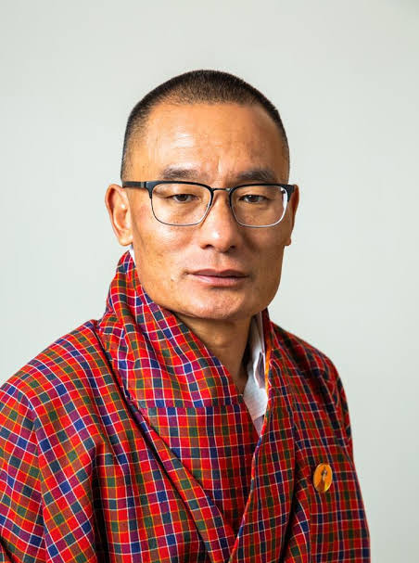
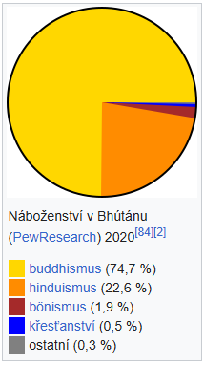
BHÚTÁN- KULTURA
politika:
  konst. parl. mon.
  dračí král Džigme Khesar Namgjel Wangčhug, dračí královna Jetsun Pema
  premiér Tshering Tobgay z Lidové dem. Strany
  dříve absolutní monarchie
historie:
  obydlen už přes 4000 let, první státní útvary už před naším letopočtem
  písemné zmínky až s buddhismem
  ve středověku konflikty s Tibetem a Indií, v novověku vztahy s Velkou Británií
  za posledních sto let výrazná, ale pokojná modernizace
národní jazyk dzongkha, dále hindi, angličtina a dalších přes 20 jazyků
dlouho izolovaná kultura- zachování do dneška
role žen a mužů
lukostřelba

Slide 11


BANGLADÉŠ
DHÁKA
176 milionů
147 570 km²
BANGLADÉŠSKÁ TAKA
গণপ্রজাতন্ত্রী বাংলাদেশ
hlavní město
počet obyvatel
rozloha
měna

Slide 12
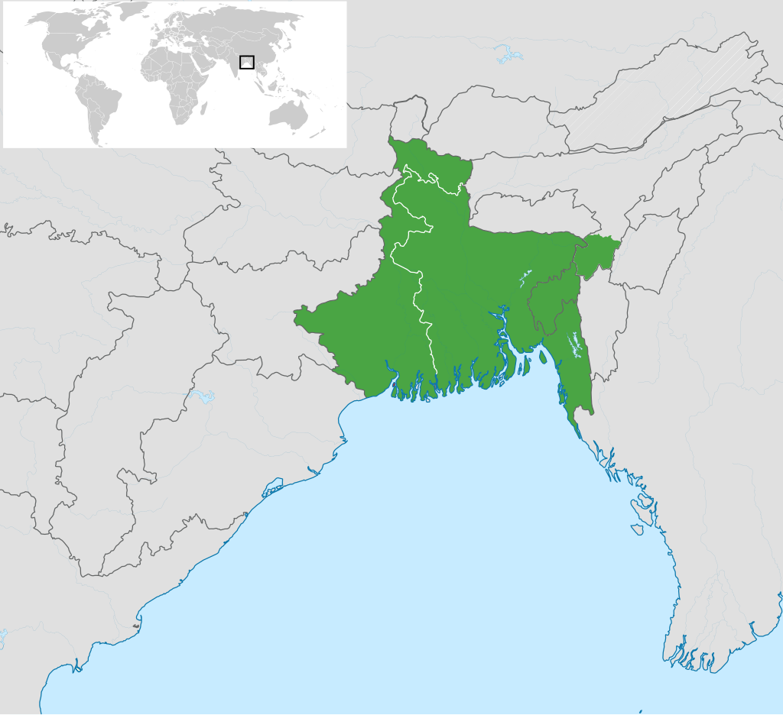
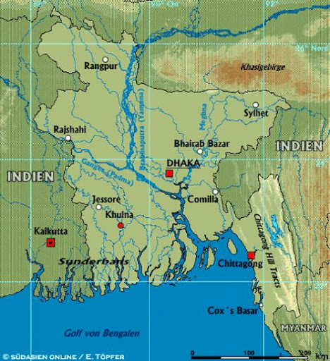
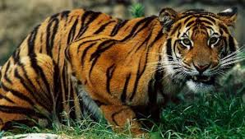
BANGLADÉŠ- PŘÍRODA A EKONOMIKA
řeky: Ganga, Brahmaputra
reliéf: náh. ploš. Madhupur, Barind, Čittágongské hory
monzuny, povodně, tajfuny, záplavy
fauna: tygr bengálský, slon indický, levhart skvrnitý, volavky,...
zemědělství (rýže, juta, brambory, čaj, ovoce)
rybolov, textilní průmysl
OSN (vysílání vojáků a policistů do mírových misí)
Dháka, Chittagong, Khulna, Rangpur, Sylhet
nejosídlenější stát světa (kromě městských či ostrovních států

Slide 13
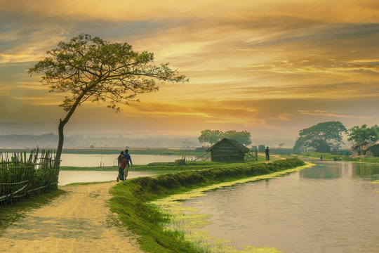
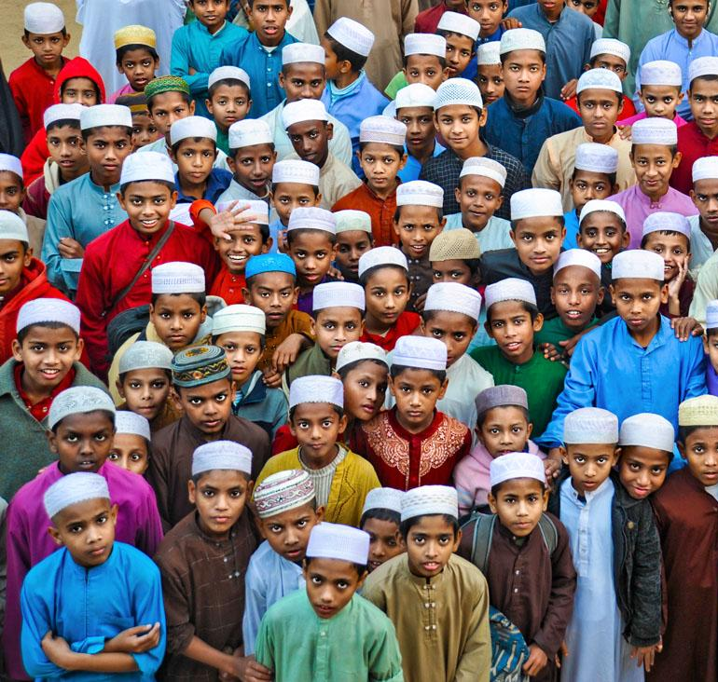
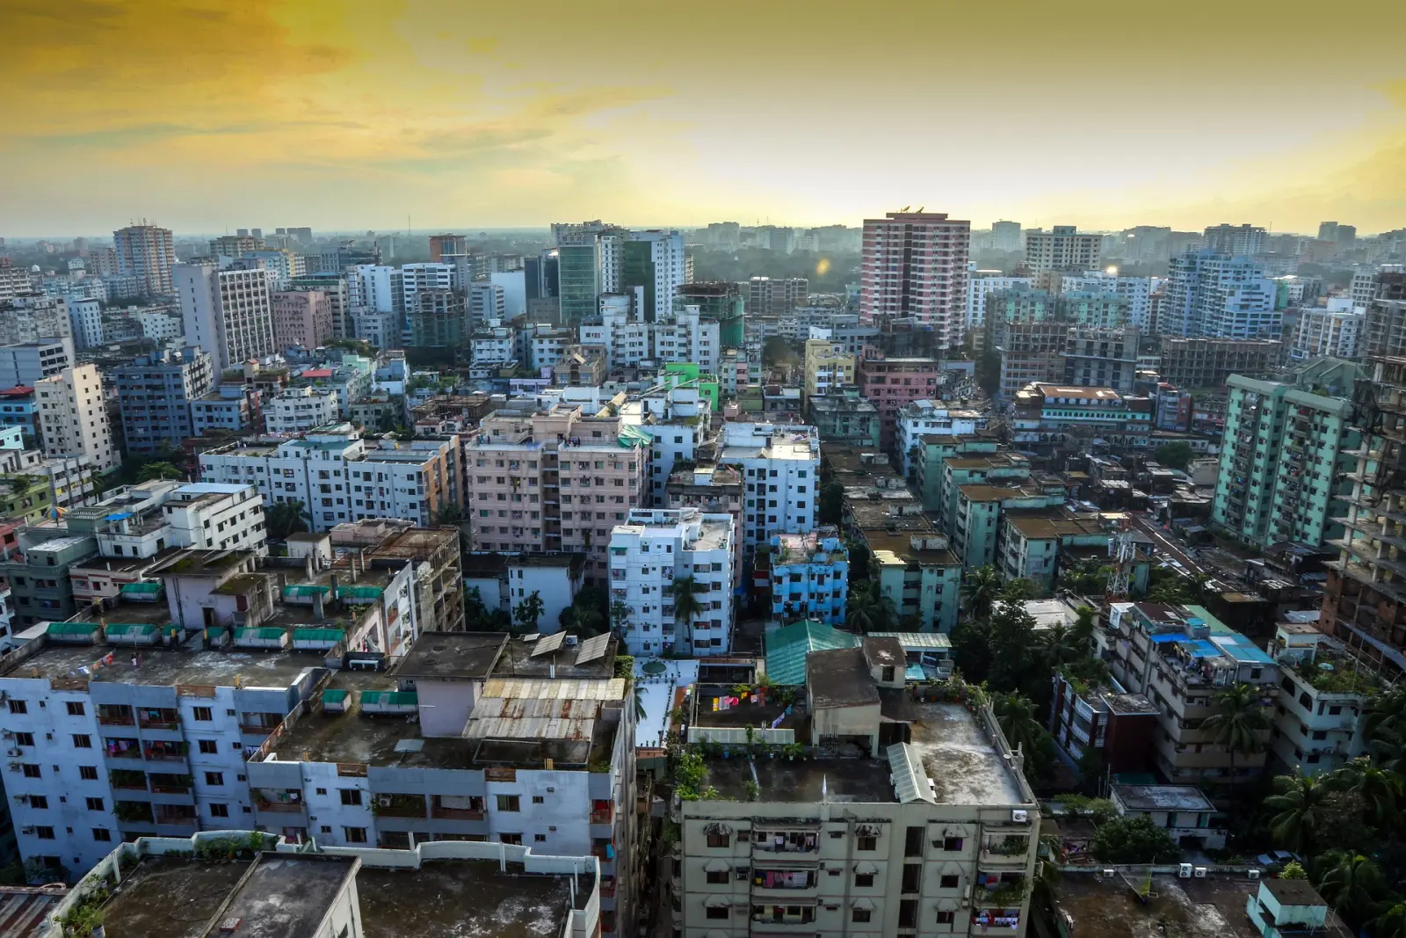
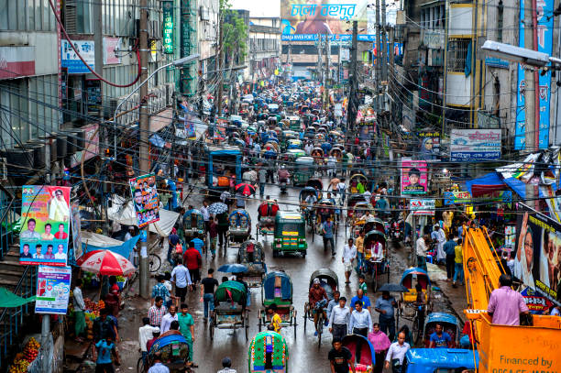
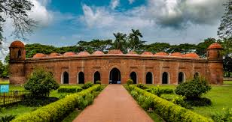
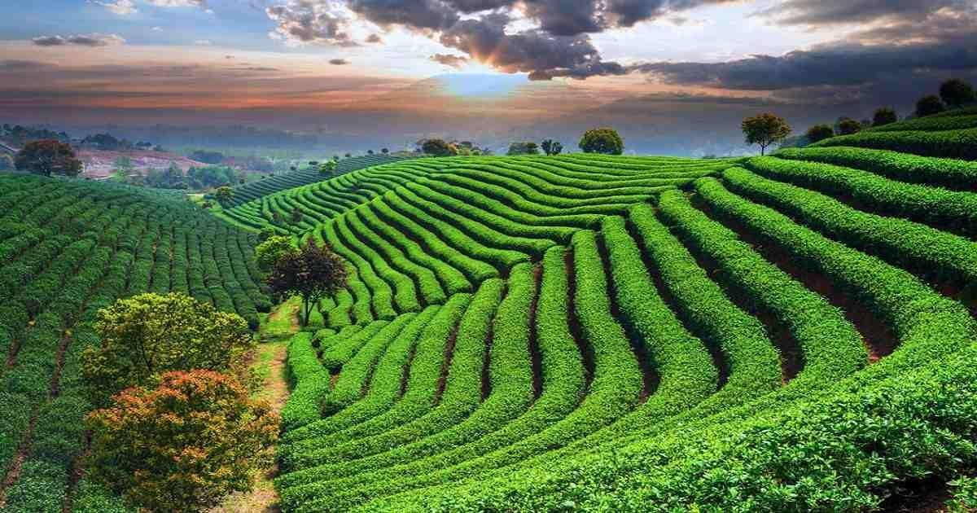

Slide 14
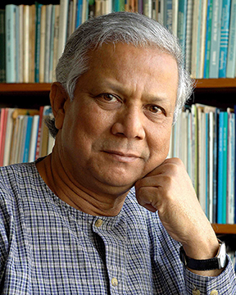
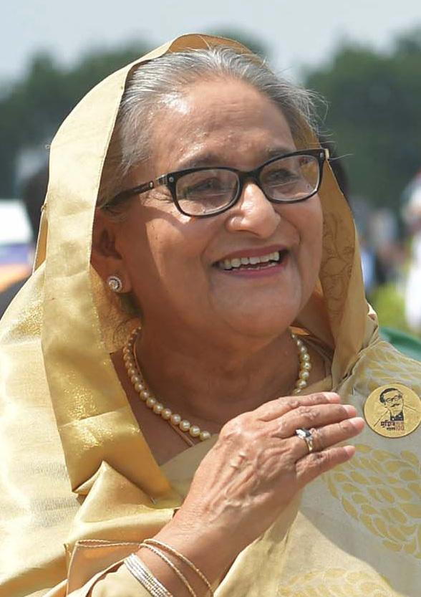
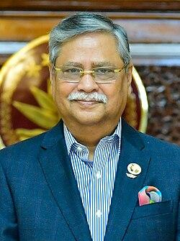
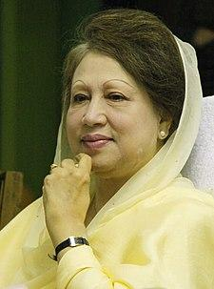


BANGLADÉŠ- KULTURA
politika:
  parlamentární rep.
  přechodná vláda v čele s Muhammadem Yunusem
  prezident Muhammad Shahabuddin
  dvě velké politické strany
historie:
  osídlení už přes 22 000 let, používání mědi
  zmínky v Mahábháratě, království Vanga, Bangal, ad.
  buddhismus, hinduismus, různé dynastie, islalmizace ve 13.stol.
  pohlcení Indií, Velkou Británií, poválečné hladomory- největší r. 1943
  součást Pákistánu, genocida, válka za nezávislost, demokracie 1991
národní jazyk bengálština, dále hindi a angličtina
osobnost Rabíndranáth Thakúr, M. Yunus, Taslima Nasrin
kuchyně indicko- myanmarská
kriket

Slide 15
DĚKUJI ZA POZORNOST
Karolína Lada Klímová 7.AV 10.4. 2025

Slide 16
ZDROJE :
https://de.wikipedia.org/wiki/Nepal
https://de.wikipedia.org/wiki/Bhutan
https://de.wikipedia.org/wiki/Bangladesch
https://www.freeworldmaps.net/asia/nepal/map.html
https://www.mapsofworld.com/bhutan/
https://diercke.de/content/bangladesch-physisch-978-3-14-100770-1-139-2-0
https://www.britannica.com/
https://thetruesize.com/

